Slide 1
Alltagsentlastende Dienste mit Fokus auf Mehrlingsfamilien

Slide 2
Inhaltsverzeichnis:
Vorstellung der eigenen Person mit meiner familiären Situation
Beschreibung der Schwangerschaft, Entbindung und die erste Zeit mit unseren Kindern
Vorstellung ABC Club
Hilfen/Leistungen vor und nach der Geburt
Freiwillige Hilfen von Trägern und Diensten
Veränderungen der Unterstützungen/Leistungen von den letzten Jahren bis heute

Slide 3
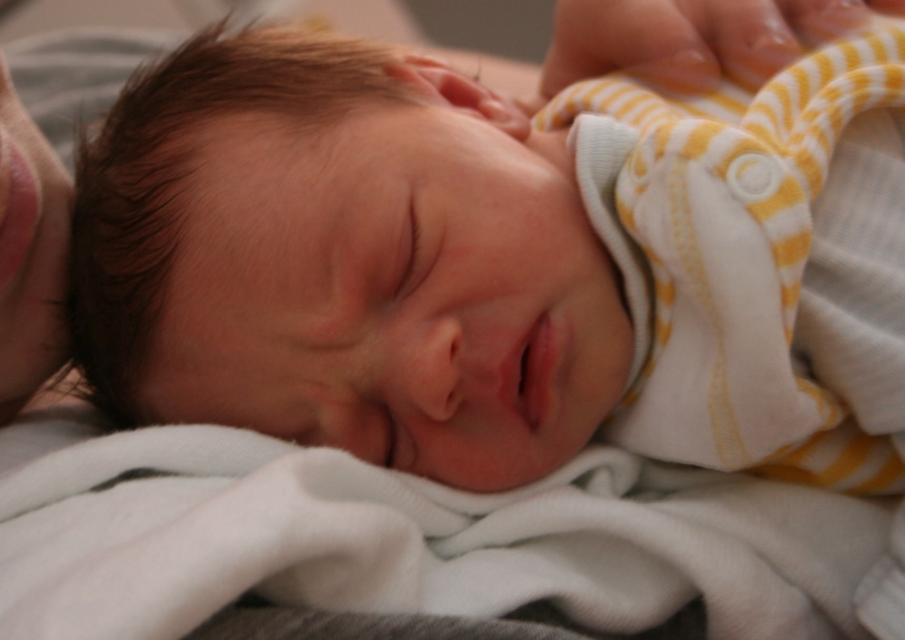
Gefühle beim Anblick eines Neugeborenen

Slide 4
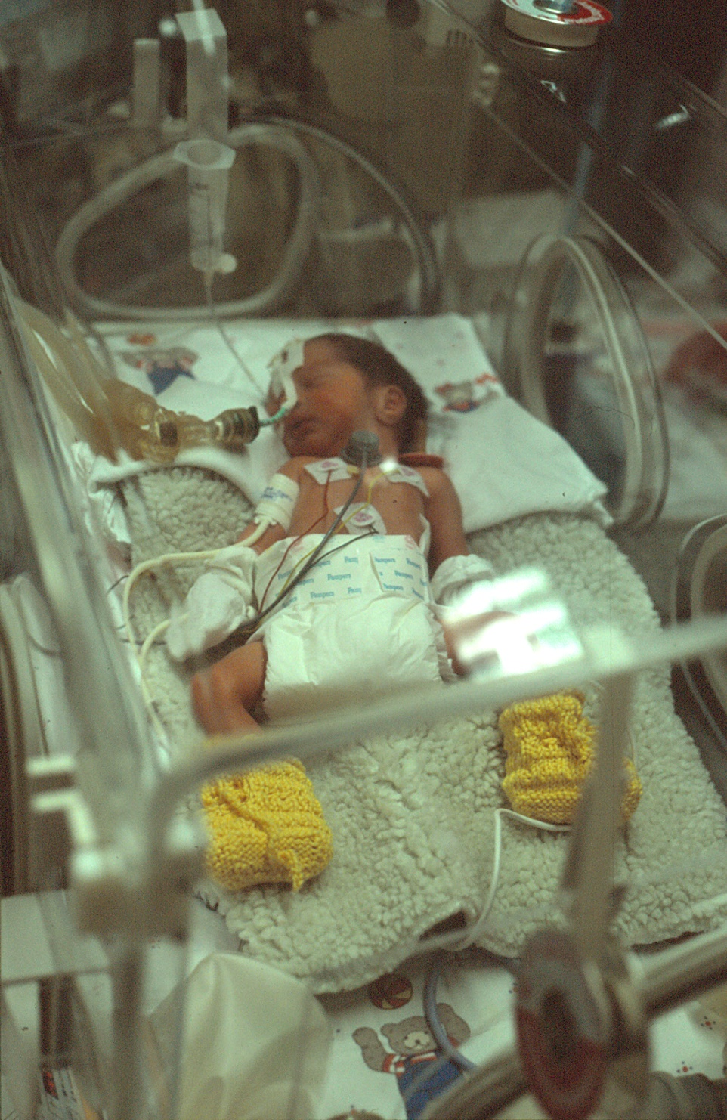
Gefühle beim Anblick eines Frühgeborenen

Slide 5
1. Vorstellung der eigenen Person
mit meiner familiären Situation

Slide 6
2. Beschreibung der Schwangerschaft,
Entbindung und die erste Zeit mit unseren Kindern

Slide 7
Drillinge sind IMMER Frühgeborene !!
Je unreifer ein Kind geboren wird,
desto mehr Schwierigkeiten
dürften es in seinem Leben begleiten.

Slide 8
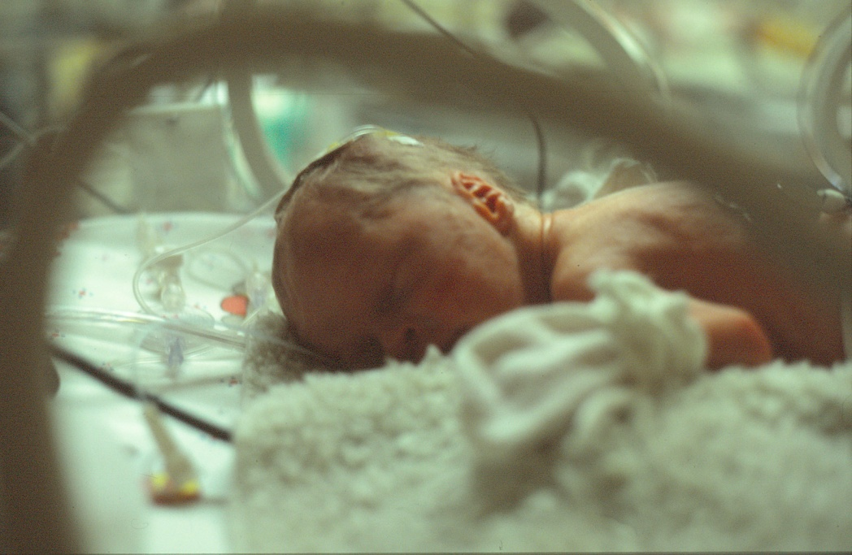
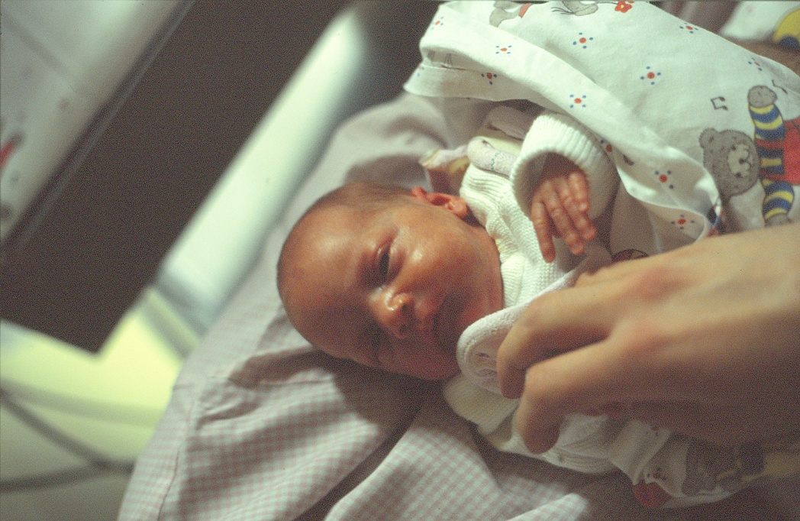
Meine Frühchen

Slide 9
Beispiel eines Tages
22:00-22:30 Kind 1 und 2 Füttern und wickeln (Kind 3 macht der Mann)
23:30 Alarm 1 von Monitorkind
2:00-2:30 Kind 1+ 2 Füttern und wickeln
2:45 Alarm 2 von Monitorkind
5:00-6:00 Kind 2 Blähungen, gebrüllt, rumgetragen
6:00- 6:30 Kind 1 und 2 füttern und wickeln
10:00-10:30 Kind 1 + 2 Füttern und wickeln
11:00-12:00 Krankengymnastik für alle Kinder
14:00-14:30 Kind 1 + 2 Füttern und wickeln
18:00-18:30 Kind 1 + 2 Füttern und wickeln
18:30-18:50 Ein Kind baden

Slide 10
„Die Eltern werden von einer emotionalen, ökonomischen und psychischen Stresswelle erfasst und drohen langfristig darin unter zu gehen.“
Quelle: Mehrlinge und plötzlich ist alles anders von Barbara Felber Sutter

Slide 11
3. Vorstellung ABC Club

Slide 14
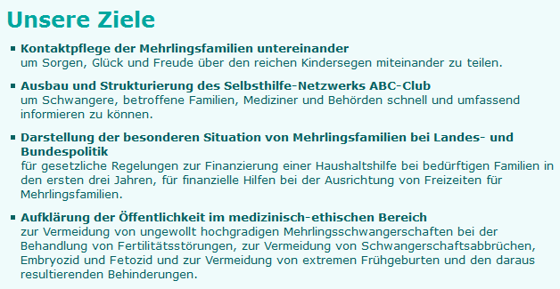

Slide 15
4. Hilfen/Leistungen vor und nach der Geburt

Slide 16
5. Freiwillige Hilfen von Trägern und Diensten

Slide 17
6. Veränderungen der Unterstützungen/Leistungen
von den letzten Jahren bis heute

Slide 18
Positive Veränderungen bei Leistungen für Mehrlinge
Gewährung eines Begrüßungsgeldes bei höhergradigen
Mehrlingen von 2500 Euro pro Kind
Garantierter Betreuungsplatz ab einem Alter von 1 Jahr und
Zeiten in den Einrichtungen werden immer flexibler
Pflegegeld kann auch für behinderte Kinder beantragt werden
Anspruch auf einen Teilzeitarbeitsplatz
Die Akzeptanz der Mitwirkung des Mannes in der Erziehung steigt
in der Bevölkerung und wird staatlich gefördert
Tagesmütterqualifikation und Anzahl ist gestiegen
Ferienprogramme für Schulkinder in den Schulferien

Slide 19
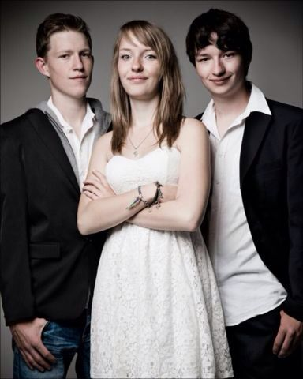
Vielen Dank!

